Slide 1
BAB 2
Histogram Citra

Slide 2
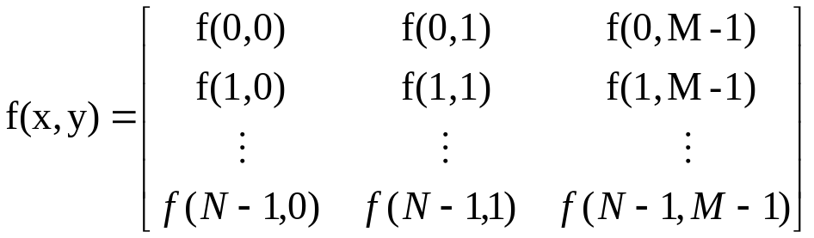
Citra Digital
Citra digital adalah citra yang didefinisikan sebagai fungsi f(x,y) dimana x dan y menyatakan koordinat dan f menyatakan nilai derajat keabuan dari citra. Tiap elemen pada citra digital disebut pixel.

Slide 3


sebuah citra direpresentasikan dalam sebuah matriks yang berisi angka-angka
201 188 181 185 180 147 140 149 155 138 144 144 145
199 200 201 188 139 132 147 150 143 123 112 102 117
207 221 222 136 90 111 125 145 140 138 122 104 97
231 219 200 90 65 84 84 107 95 92 92 99 89
227 223 181 74 72 89 92 86 77 63 50 55 65
217 211 166 85 47 75 82 83 75 42 42 39 40
208 195 179 131 54 68 66 72 46 21 15 24 19
198 187 181 141 53 54 55 59 37 21 37 66 90
195 184 170 134 52 38 42 45 35 43 98 152 172
186 175 171 169 100 34 34 27 44 85 139 170 184
167 156 142 144 112 48 32 46 84 133 166 172 186
142 139 131 120 108 67 30 76 102 123 153 171 178
145 134 128 125 117 70 38 91 101 105 125 146 157
=

Slide 4
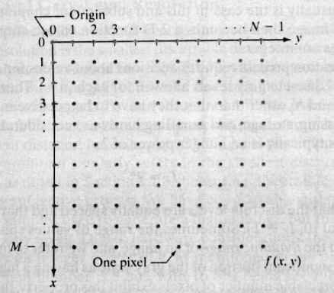
Diasumsikan bahwa suatu citra f(x,y) di-sampling sehingga menghasilkan citra digital berukuran M baris dan N kolom. Gambar disamping adalah aturan koordinat yang digunakan untuk merepresentasikan citra digital.

Slide 5
Macam Citra
  Citra biner : Derajat keabuan/intensitas bernilai hitam dan putih.
  Citra hitam putih : Derajat keabuan bergerak dari hitam ke putih
  Citra berwarna : Terdiri dari 3 komponen warna, yaitu red, green dan blue. Intensitas warna 1 titik/pixel diperoleh dari kombinasi 3 derajat keabuan tersebut.
  Indexed image : terdiri dari data matrix (X) dan colormap matrix (M). Tiap baris M terdiri dari nilai red, green dan blue. Warna tiap pixel diperoleh dari nilai X sebagai index ke colormap.

Slide 6
Tetangga Piksel
Suatu piksel p pada koordinat (x,y) memiliki empat tetangga horisontal dan vertikal dengan koordinat sebagai berikut:
    (x+1,y),(x-1,y),(x,y+1),(x,y-1)
Himpunan piksel tetangga disebut tetangga-4 dari p dan dinyatakan dengan N₄(p).

Slide 7
Tetangga Piksel
Empat tetangga diagonal dari p memiliki koordinat sebagai berikut :
  (x+1,y+1),(x+1,y-1),(x-1,y+1),(x-1,y-1)
  Dan dinyatakan dengan N_{D}(p).
N_{D}(p) bersama-sama dengan N₄(p) disebut tetangga-8 dari p, dan dinyatakan dengan N₈(p).

Slide 8
Region
Boundary (border, contour) dari region R adalah himpunan piksel di dalam region R yang memiliki satu atau lebih tetangga yang bukan R.
Jika R adalah keseluruhan citra, maka boundary-nya didefinisikan sebagai himpunan piksel pada baris pertama dan terakhir serta kolom pertama dan terakhir.
Boundary membentuk path tertutup, tetapi edge tidak selalu.

Slide 9
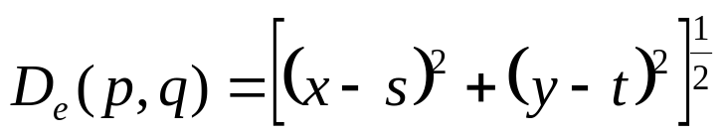
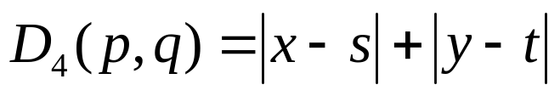
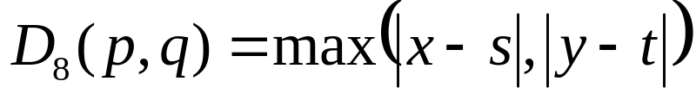
Jarak Piksel
Untuk piksel p, q, dan z dengan koordinat (x,y), (s,t), dan (v,w). D adalah fungsi jarak jika :
  D(p,q) ≥ 0 (D(p,q)=0 iff p=q)
  D(p,q) = D(q,p), dan
  D(p,z) ≤ D(p,q) + D(q,z)
Fungsi jarak D antara p dan q yang bisa digunakan :
  Jarak Euclidean :
  Jarak city-block :
  Jarak chessboard :

Slide 10
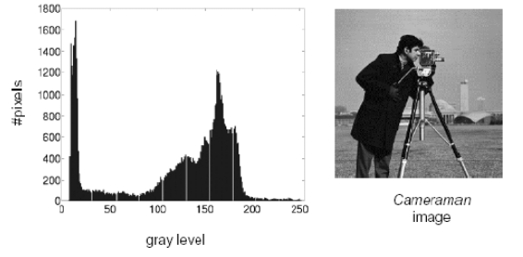
Histogram
Histogram citra (image histogram) merupakan informasi yang penting mengenai isi citra digital.
Histogram citra adalah grafik yang menggambarkan penyebaran nilai-nilai intensitas pixel dari suatu citra atau bagian tertentu di dalam citra.

Slide 11
Dari sebuah histogram dapat diketahui frekuensi kemunculan relative dari intensitas pada citra tersebut.
Histogram dapat menunjukkan banyak hal tentang kecerahan (brightness) dan kontas (contrast) dari sebuah gambar.

Slide 12
Misalkan sebuah citra mempunyai L level nilai keabuan, [0, L-1].
Hitung frekuensi kemunculan setiap nilai keabuan j dengan cara menghitung jumlah pixel yang mempunyai nilai keabuan tersebut.
Perhitungan ini dilakukan untuk j = 0, 1, 2, ..., L – 1

Slide 13
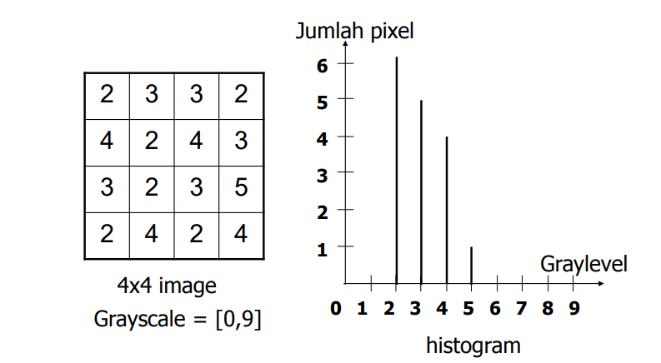
COntoh

Slide 14
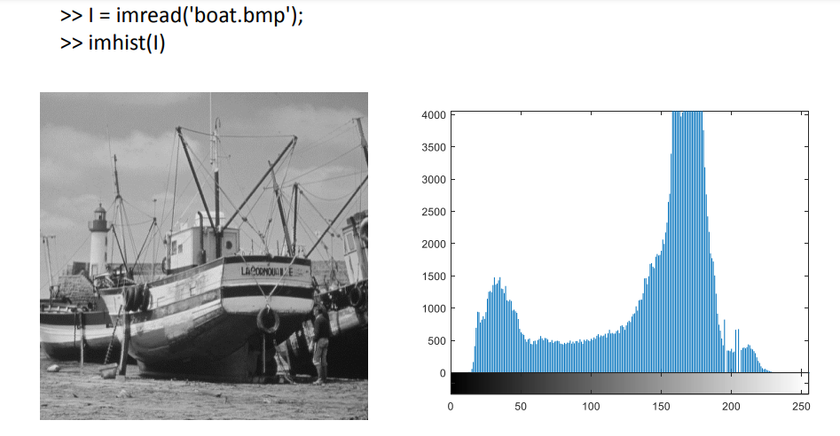

Slide 15
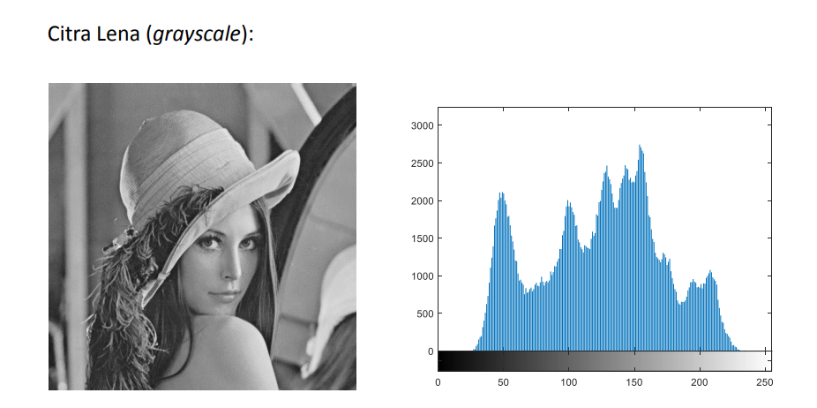

Slide 16
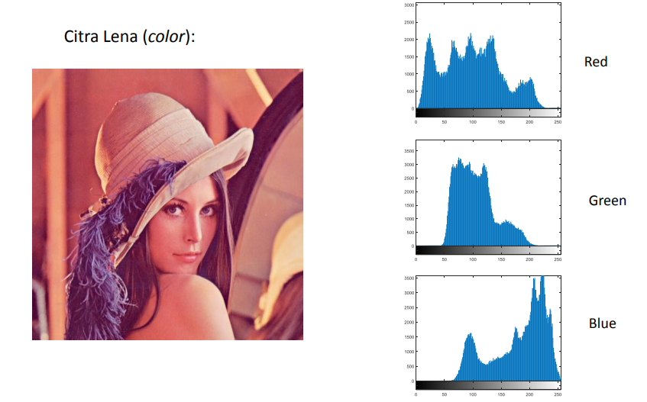

Slide 17
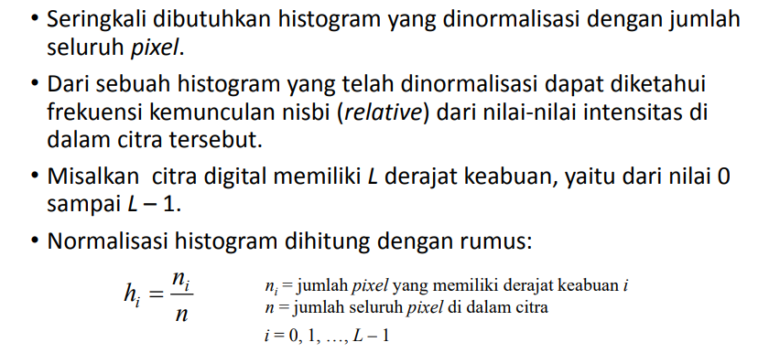
Histogram Normalisasi

Slide 18
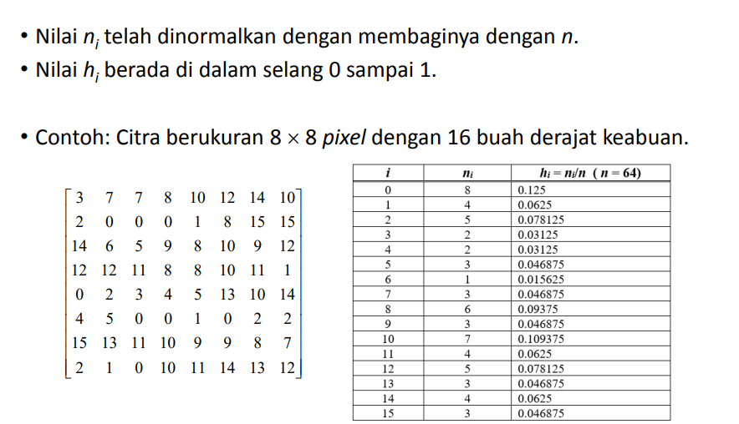
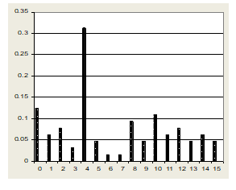

Slide 19
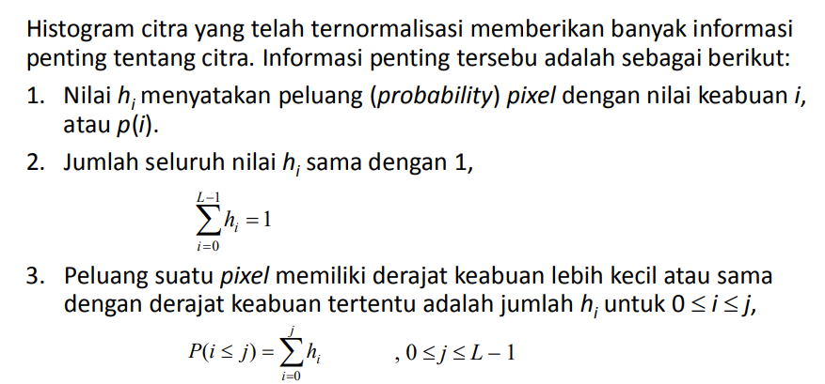
Informasi penting dari histogram ternormalisasi

Slide 20
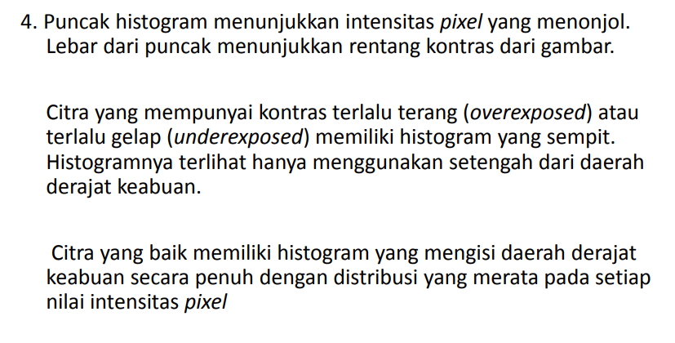

Slide 21
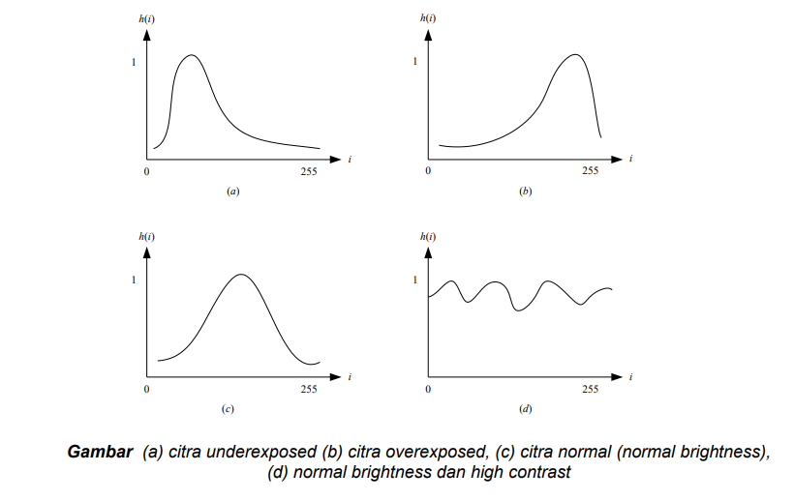

Slide 22
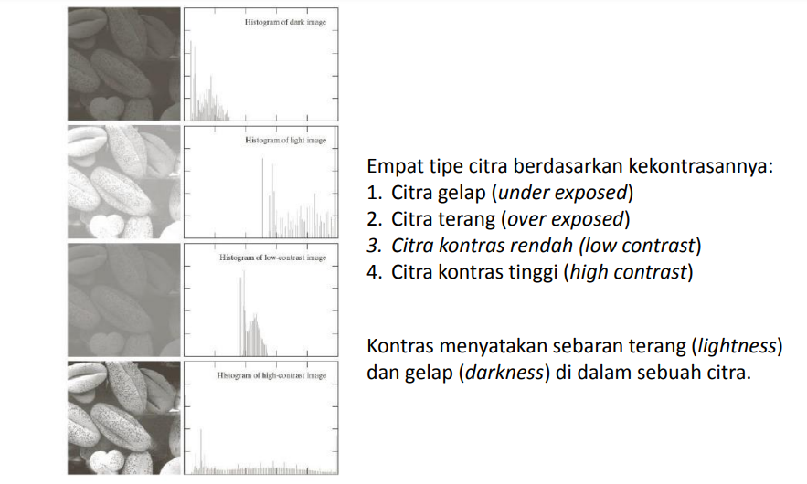

Slide 23
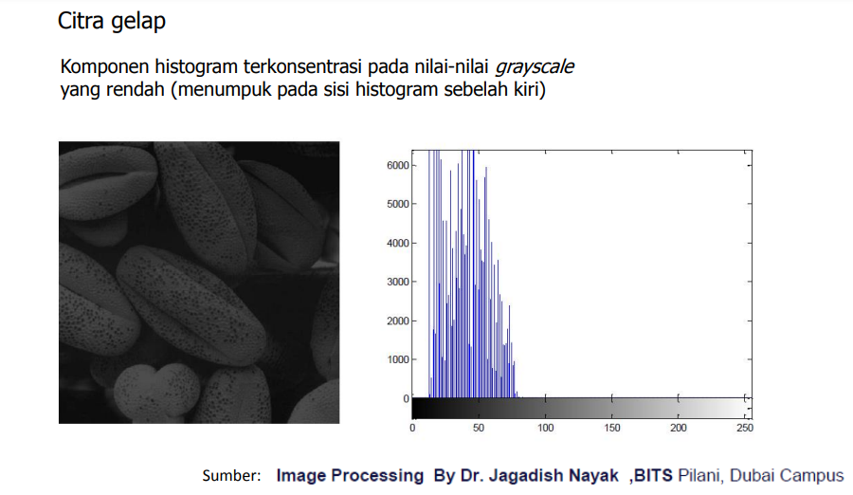

Slide 24
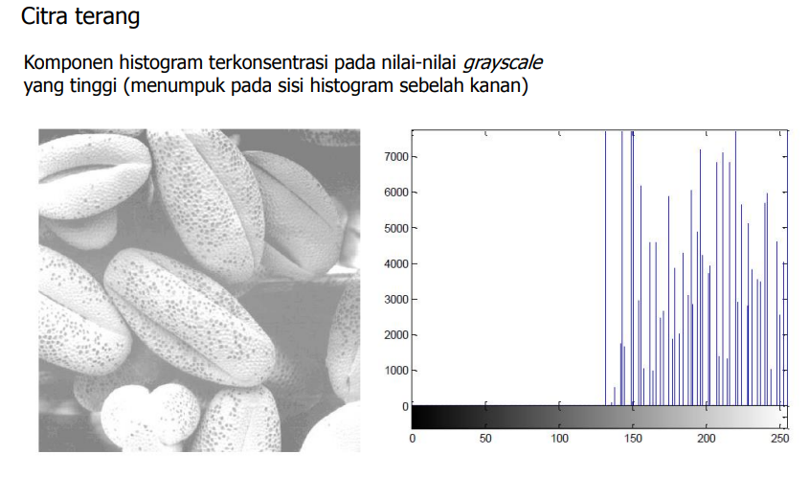

Slide 25
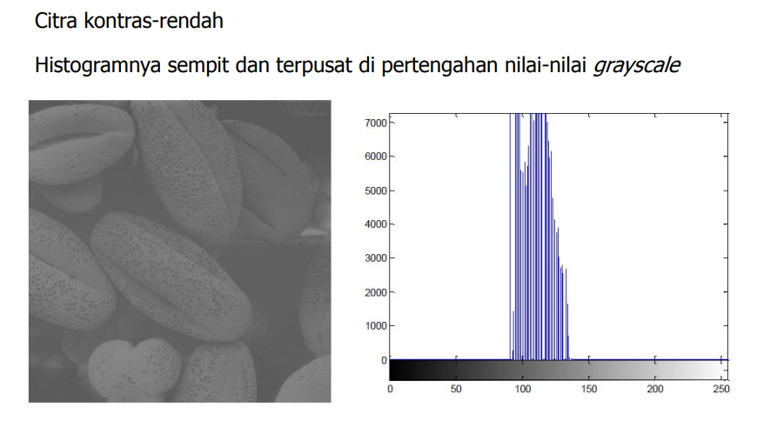

Slide 26
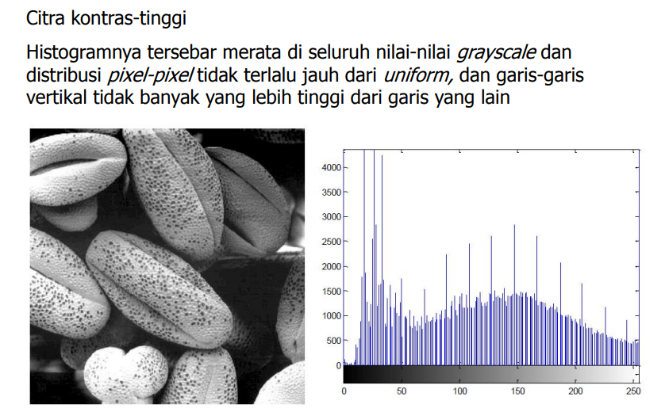

Slide 27
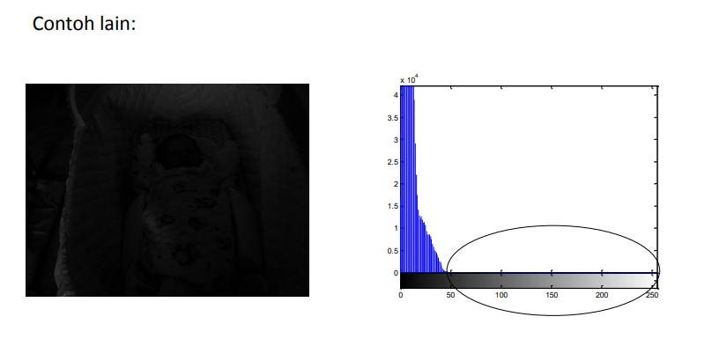

Slide 28
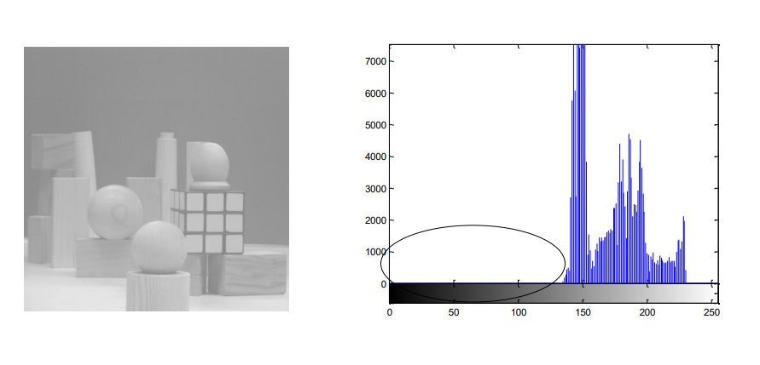

Slide 29
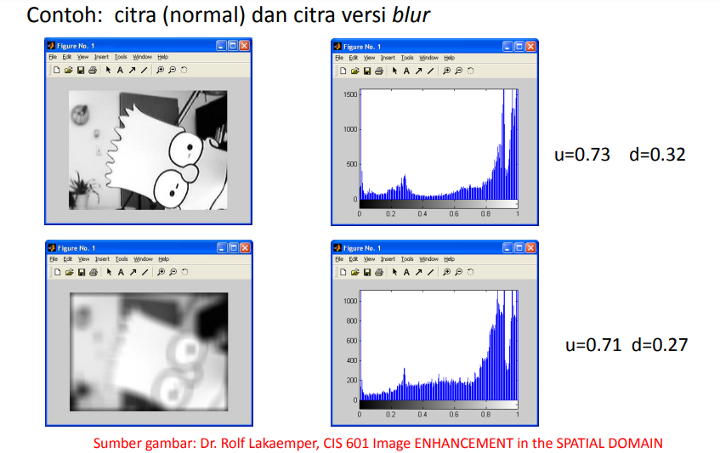

Slide 30
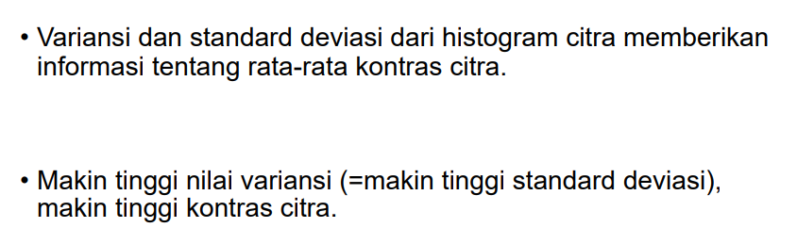

Slide 31
